Slide 1
«Моя семья»
Романенко Мария
МОУ «СОШ № 92 с углубленным изучением отдельных предметов»
Руководитель: С. П. Романенко

Slide 2
Цель: Познакомить со своей семьей.
Задачи: 1. Рассказать о своей семье.
2. Показать, что самое лучшее в мире---- это моя семья.

Slide 3
О семье.
«Семья -- мой дом родной.
Там я живу, там мой покой,
Мое пристанище и кров,
Мои мечты, моя любовь»

Slide 4
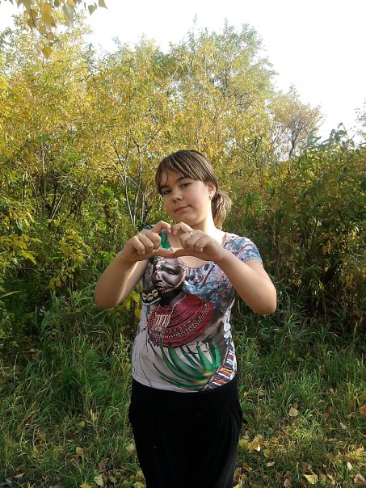
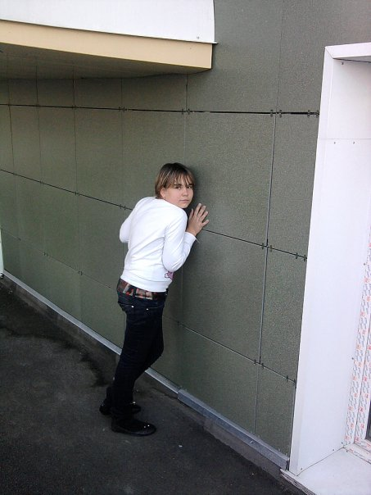
Это --- я.

Slide 5
Рассказ обо мне.
Однажды десять лет назад с неба упала звездочка и появилась я. Так мне рассказывали родители о моём рождении. Рядом со мной была моя мама, скорей всего ее добрые и теплые руки. А рядом с мамой был мой папа, который носил меня на руках, как пушинку. Они меня очень любят и балуют. Вместе с нами живет бабушка. А еще у меня есть мои тети и дяди, два моих брата и много других родственников, которые приходят к нам в гости, и мы все весело проводим время. Я учусь в школе, в 4 классе, у меня много друзей и подруг. Еще я люблю сидеть за компьютером и переписываться со своими знакомыми, люблю гулять, ходить в кино, смотреть телевизор.

Slide 6
Это моя мама.
Люблю свою маму,
Скажу вам прямо,
Ну просто за то,
Что она моя мама!

Slide 7
Это мой папа.
Мой папа находчивый,
Умный и смелый,
Ему по плечу
Даже сложное дело.
Его обниму я
И тихо шепну:
Мой папочка,
Я тебя крепко люблю.
Ты самый заботливый,
Самый родной,
Ты добрый, ты лучший
И ты только мой!

Slide 8
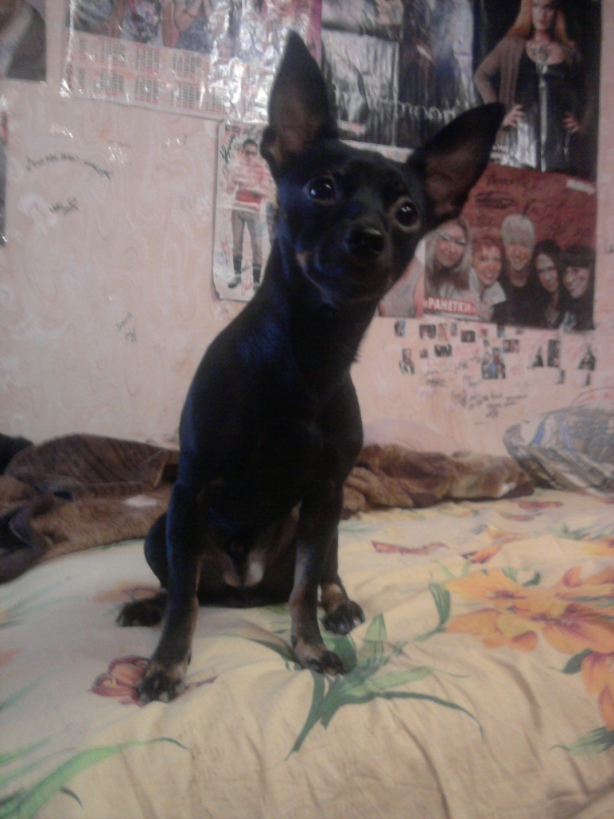
Это тоже члены моей семьи.
Это мой защитник-
Броня.
Моя живая мягкая игрушка-
Малыш.

Slide 9
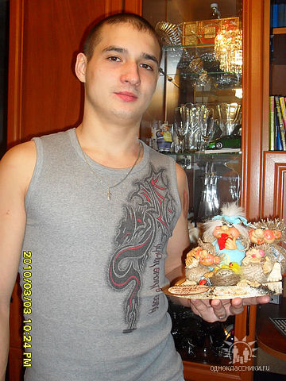
Мои братья.
Антон- Сейчас в армии.
Саша- учится в техникуме.

Slide 10
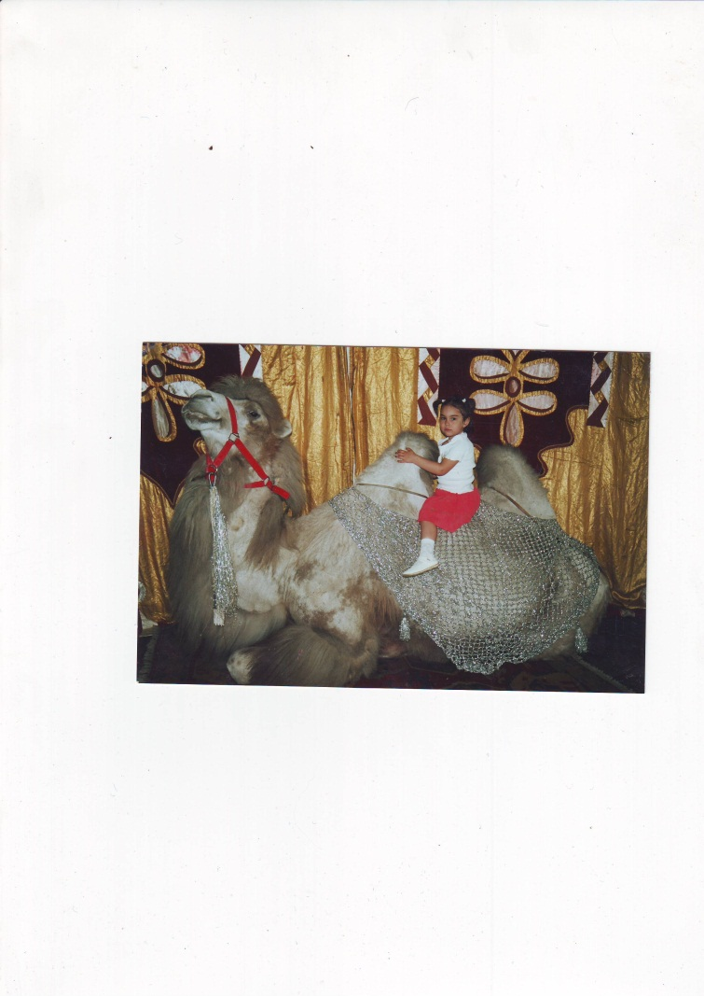
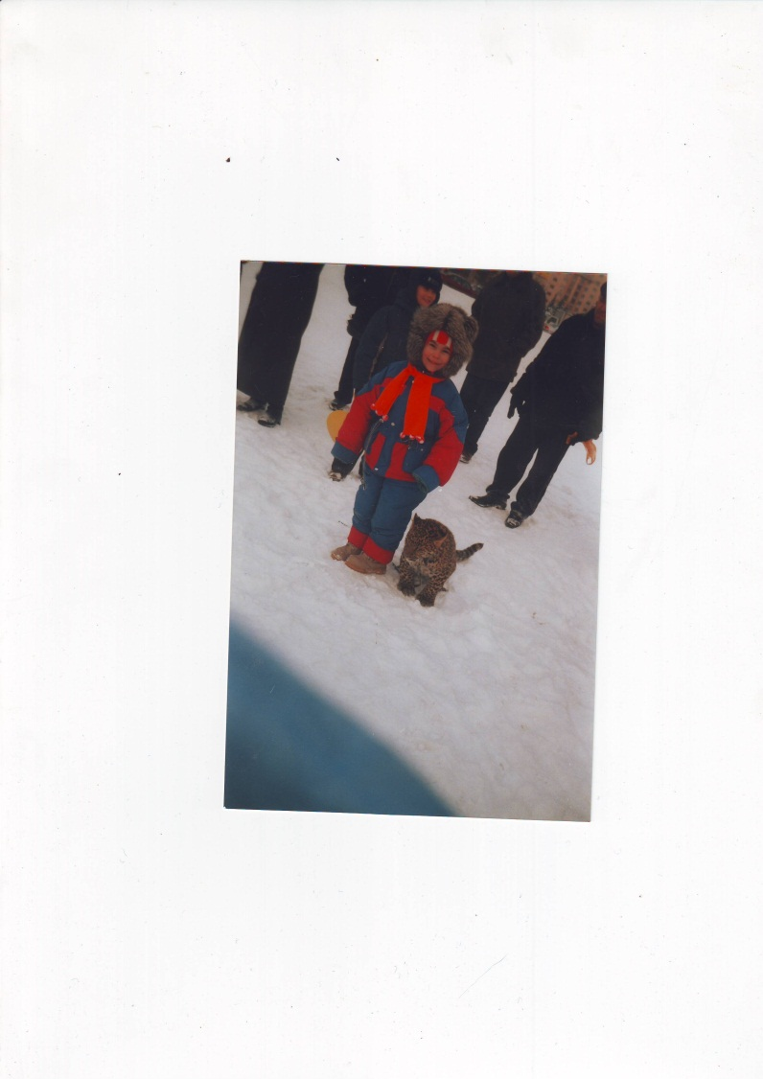
Весело проводим время.

Slide 11
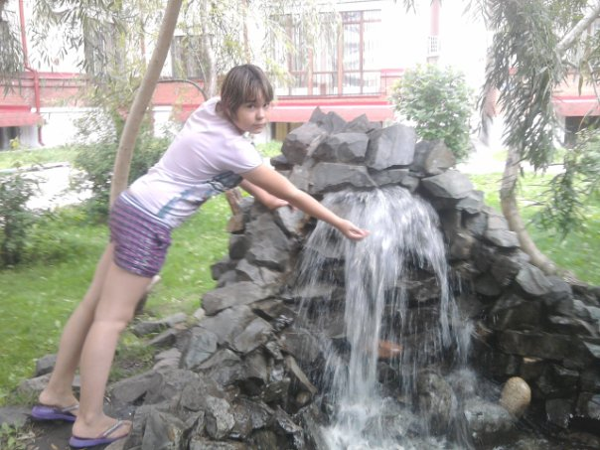
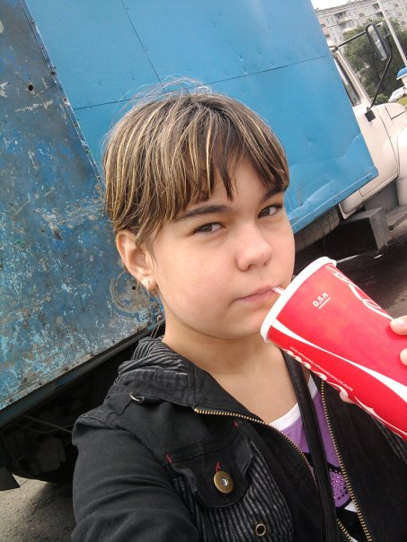
Мой весёлый день рождения.

Slide 12
Пока-пока…

